Slide 1

Notifications App
Software de notificação a serem enviadas aos usuários/clientes

Slide 2


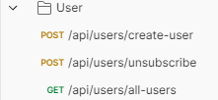



Projeto 1
SpringBoot Api Sincronas
Banco de Dados Posgres
Docker
Docker-compose
Notifications.war

Slide 3
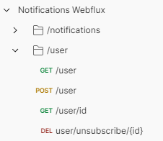
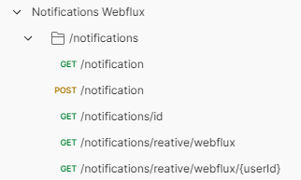

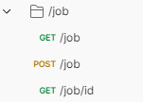

Projeto 2
Spring WebFlux Reative e nao blocantes Api assincronas
Banco de Dados Nao relacional MongoDB
Docker
Docker-compose
notifications-reative-webflux.jar

Slide 4
Services | Tarefas | Entidades
*** SERVICES ***
- Send Notifications
Cadastrar User
Agendamento envio notificações
Descadastrar Usuarios de Receber notificações
Futuros
Push
SMS
Email
*** TAREFAS ***
GET /user
GET /user/{id}
POST /user
GET /user/unsubscribe
GET /notification
POST /notification
GET /notification/{id}
POST /batch/schedule/job
*** ENTITY ***
- Notifications
User

Slide 5

Thank You
Fabio H p Souza
Specialist java

